Slide 1

Православная гимназия
имени преподобного
Сергия Радонежского
г. Сергиев Посад Московской области

Slide 2
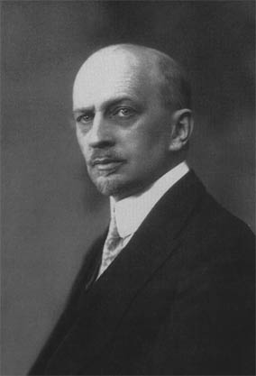
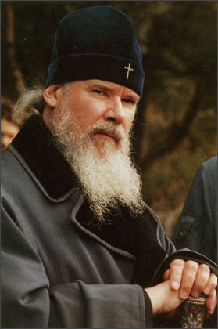
Девиз Православной гимназии
«Новой России предстоит выработать себе новую систему национального воспитания и от верного разрешения этой задачи будет зависеть ее будущий исторический путь»
Иван Ильин
«В православных школах и гимназиях мы готовим образованных православных граждан - патриотов нашего Отчества, людей, которые будут руководствоваться в своей жизни евангельскими нравственными основами».
Святейший Патриарх Алексий II

Slide 3
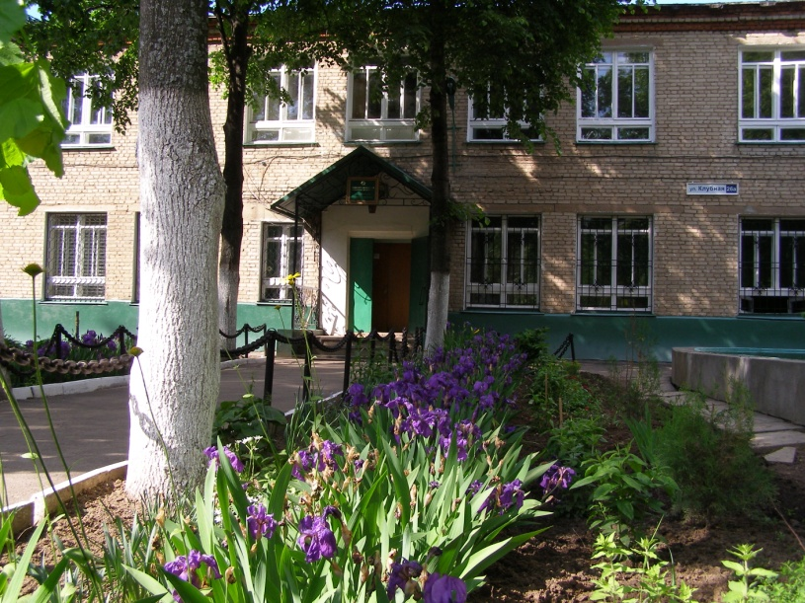
История создания Гимназии
Гимназия создана в 1998 году
по благословению Святейшего Патриарха Алексия II
Организационно-правовая форма:
Автономная некоммерческая негосударственная организация
Учредители гимназии:
Администрация Сергиево-Посадского муниципального района
Свято-Троицкая Сергиева Лавра
Московская Духовная Академия
Лицензия: А № 301554 от 15.12.2008 года
Свидетельство о государственной аккредитации: 50А01 № 0000304
от 15.04.2013 года

Slide 4
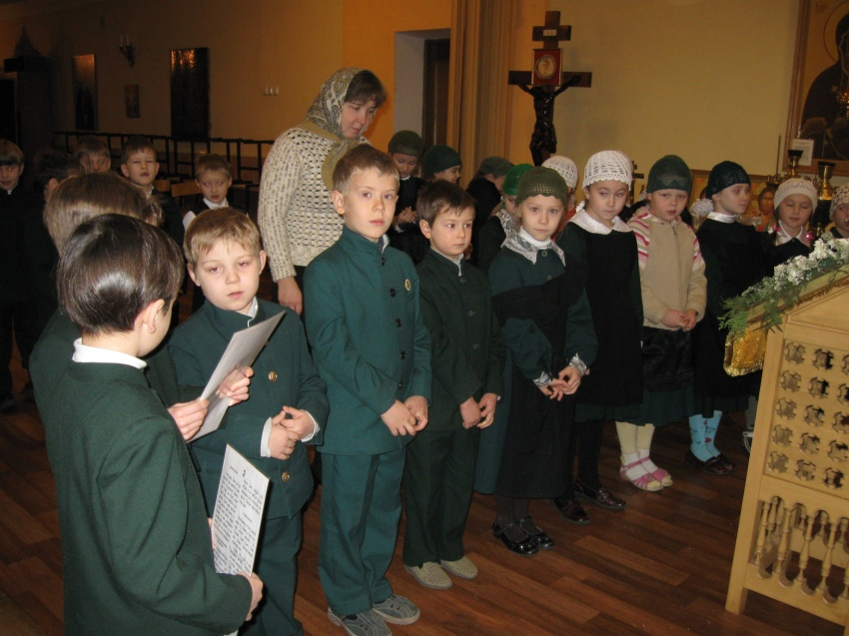
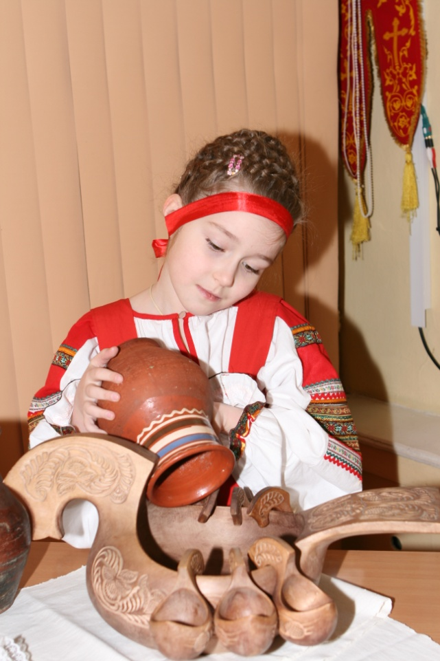
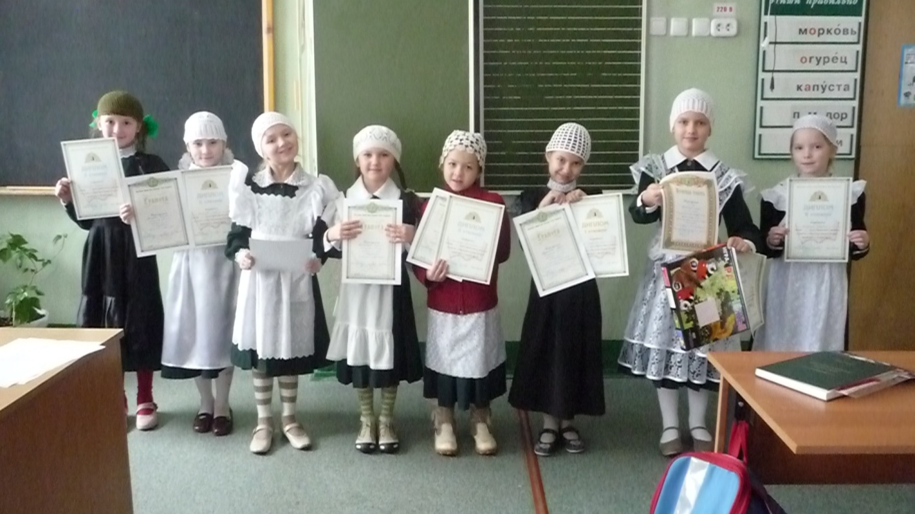
В начальной школе Православной гимназии 7 классов-комплектов
Всего в начальной школе Православной гимназии обучается 152 человека

Slide 5
Методическая тема начальной школы:
Повышение эффективности и качества образования в начальной школе в условиях реализации ФГОС нового поколения.
Цель:
Повышение качества образования младших школьников путем формирования профессиональной компетентности учителя начальных классов.
Задачи:
1.Продолжать теоретическую и практическую деятельность по освоению педагогами ФГОС НОО второго поколения.
2.Построение системы поиска и поддержки мотивированных детей, а также их сопровождение в течение всего периода обучения в начальной школе (система поддержки мотивированных школьников и общая среда для проявления и развития способностей каждого ребенка, стимулирования и выявления достижения детей)
3.Создание новых условий для самообразования учителей и творческой работы коллектива.
4.Совершенствовать формы работы с одаренными учащимися;
5.Совершенствовать формы и методы работы со слабоуспевающими детьми.
6.Осуществлять психолого-педагогическую поддержку слабоуспевающих учащихся;
7.Продолжить просветительскую работу с родителями по вопросам обучения и воспитания, систематически знакомить их с результатами обучения и достижениями учащихся, разработать тематику классных собраний на основе родительского запроса.

Slide 6
8.Создать условия для реализации творческого потенциала педагогов, поддерживать и стимулировать инициативу учителей, развивать и совершенствовать различные формы методической деятельности.
9.Создание условий для овладения учителями начальной школы техникой исследовательского поиска и проектной деятельностью.
10.Продолжить работу по реализации принципа индивидуального личностно-ориентированного подхода, опираясь на результаты психолого-педагогических исследований.
11.Продолжить работу над преемственностью -детсад-начальная школа-средняя школа
12.Применять мониторинговую систему отслеживания успешности обучения каждого ребенка, его роста. Сохранить у детей желание учиться дальше и сформировать у них основы умения учиться (через ситуацию успеха, портфолио).
13.Продолжить работу по совершенствованию педагогического мастерства учителей, их профессионального уровня.
Реализуемая программа: «Школа России»

Slide 7
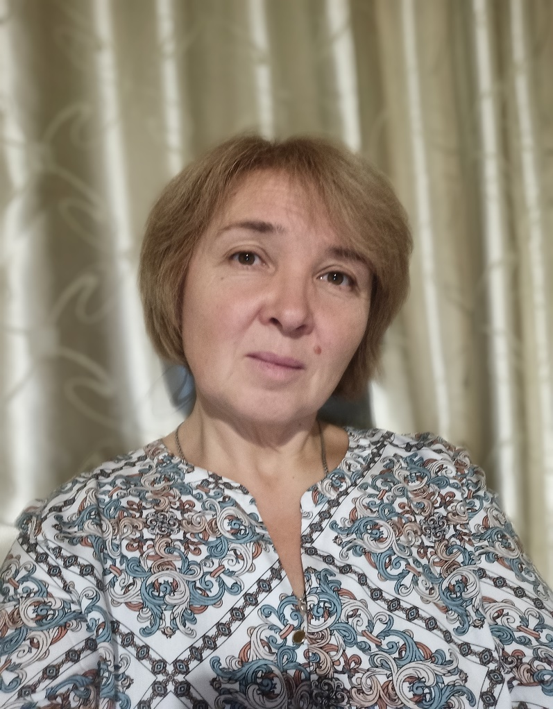
Педагогический стаж: 33 года
Руководитель школьного методического объединения
Сведения о наградах:
Грамота Министерства образования Московской области
Грамота Синодального отдела РПЦ
Грамота Управления образования
Методическая тема:
«Духовно-нравственное воспитание учащихся начальной школы в условиях реализации ФГОС»
Сайт: http://tatna4.ucoz.ru/
Колосовская Татьяна Юрьевна
учитель начальных классов
высшей категории

Slide 8
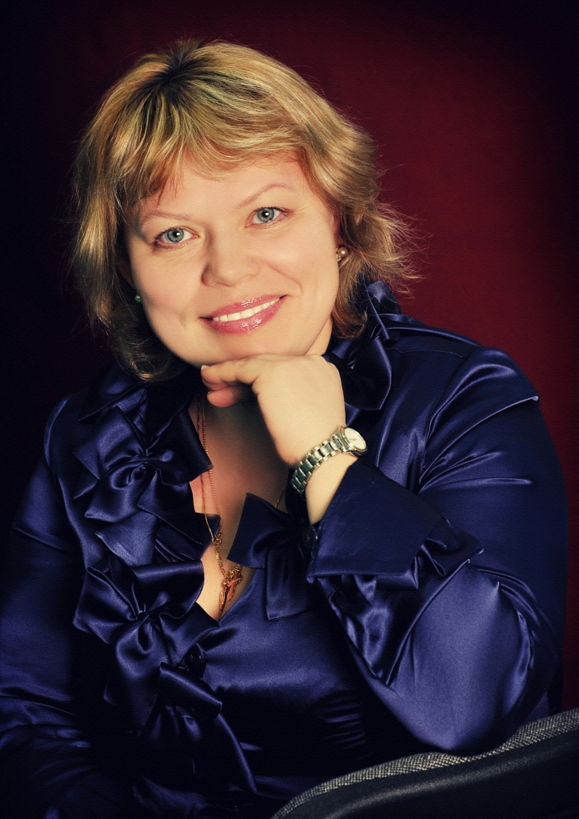
Педагогический стаж: 30лет
Сведения о наградах:
Грамота Министерства образования Московской области
Грамота Синодального отдела РПЦ
Грамота Управления образования
Методическая тема:
«Развитие личности обучающихся на основе освоения метапредметных способов учебной деятельности»
Залогина Светлана Николаевна
учитель начальных классов
высшей категории

Slide 9
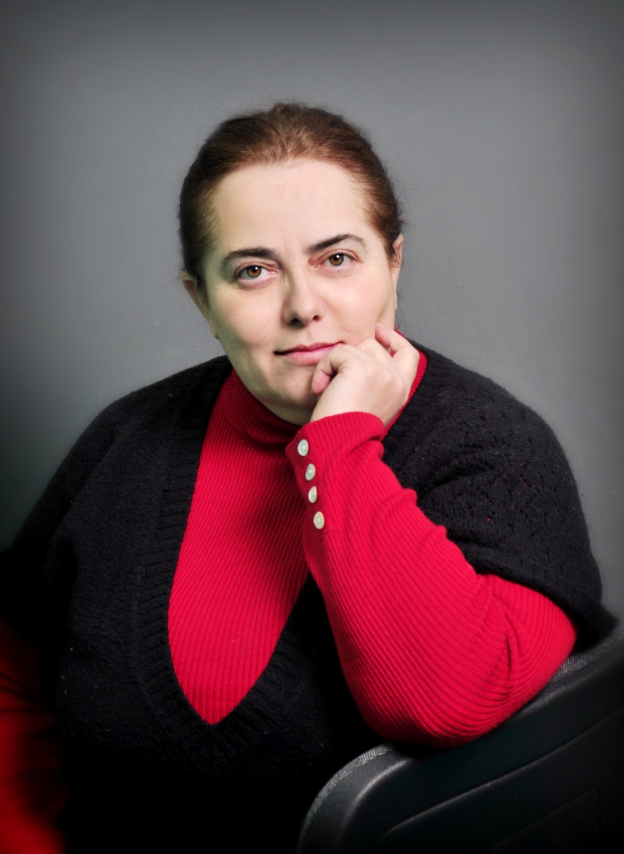
Педагогический стаж: 36 лет
Сведения о наградах:
Грамота Управления образования
Грамота гимназии
Методическая тема:
«Современные методы решения задач в начальной школе в рамках требований ФГОС»
Захарова Эльвира Иосифовна
учитель начальных классов
высшей категории

Slide 10
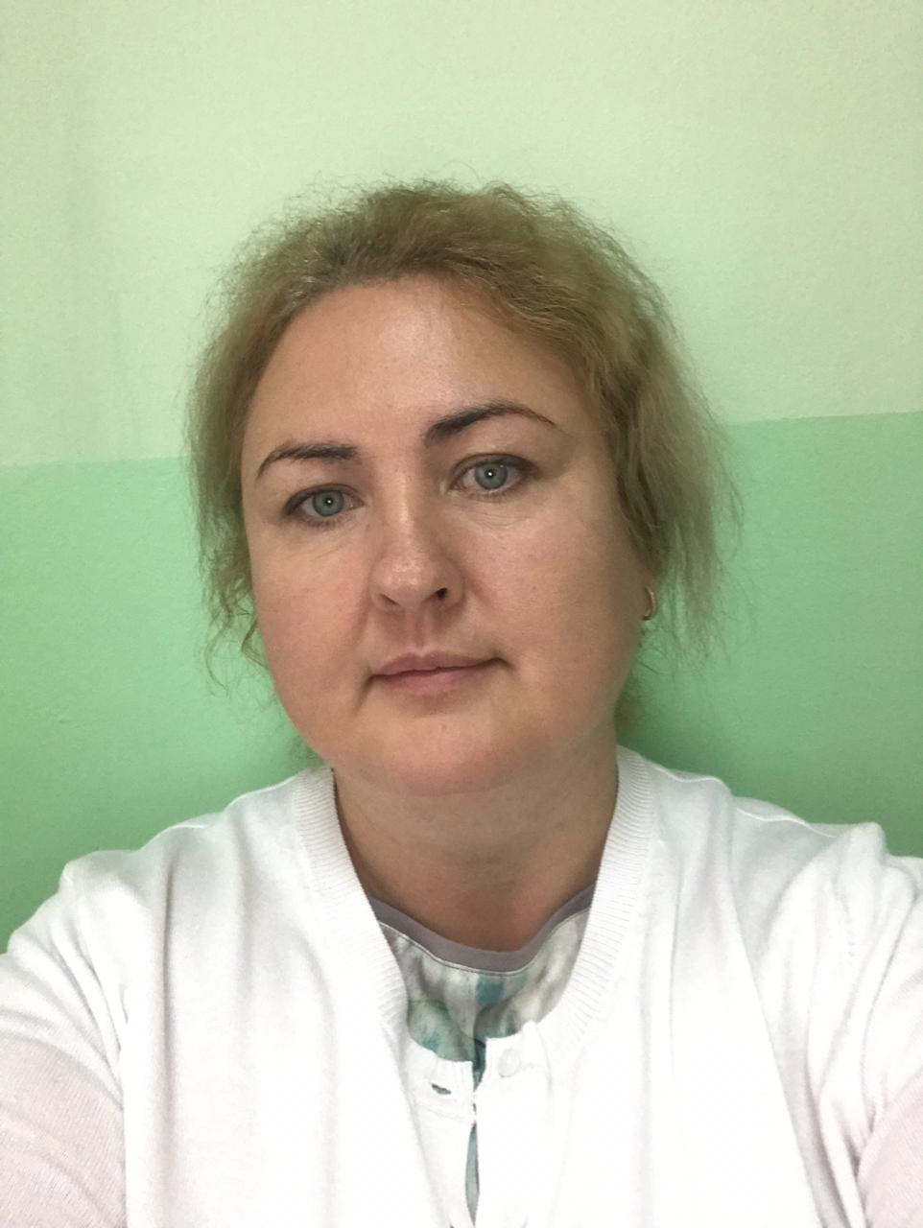
Педагогический стаж: 23года
Сведения о наградах:
Грамота Министерства образования Московской области
Грамота Управления образования
Методическая тема:
«Формирование коммуникативной культуры как основы личностного развития учащихся»
Кухова Татьяна Викторовна
учитель начальных классов
высшей категории

Slide 11
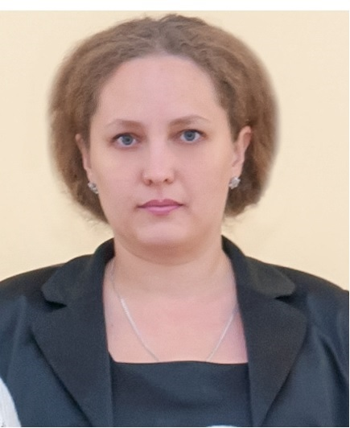
Педагогический стаж: 11 лет
Сведения о наградах:
Грамота Управления образования
Грамота гимназии
Методическая тема:
«Использование современных образовательных технологий в формировании ключевых компетентностей младшего школьника»
Пшеничникова Альбина Минуровна
учитель начальных классов высшей категории

Slide 12
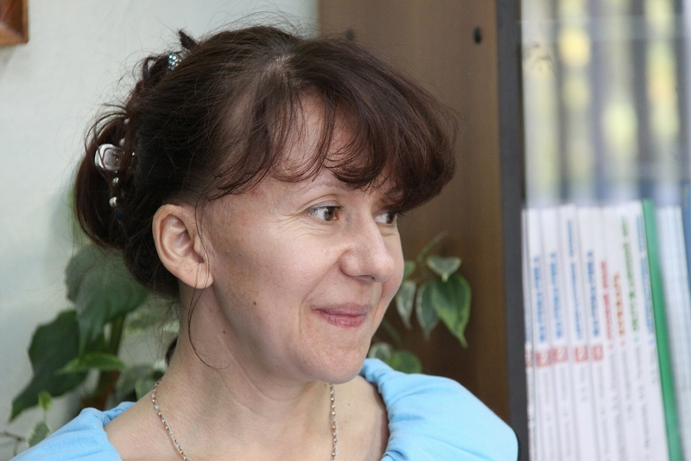
Педагогический стаж: 28 лет
Сведения о наградах:
Грамота Управления образования
Грамота гимназии
Методическая тема:
«Сочетание общеклассных форм работы с групповыми и индивидуальными как средство повышения качества знаний»
Шевченко Светлана Алексеевна
учитель начальных классов
высшей категории

Slide 13
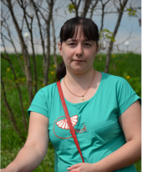
Педагогический стаж: 13 лет
Сведения о наградах:
Грамота Управления образования
Грамота гимназии
Методическая тема:
«Системно – деятельностный подход в реализации ФГОС начального образования»
Цапаева Анастасия Александровна
учитель начальных классов
1 категории

Slide 14
Темы сообщений и докладов на заседаниях ШМО
Номер заседания | НАЗВАНИЕ ТЕМЫ | СРОКИ
1 | Организационное | август
2 | 1.Формирование здорового образа жизни и воспитание культуры здоровья у учащихся. 2.Создание условий для формирования у учащихся положительных эмоций по отношению к учебной деятельности 3.Формирование коммуникативной компетенции младших школьников на уроках и во внеурочное время | ОКТЯБРЬ -НОЯБРЬ
3 | 1.Использование ИКТ технологий в деятельности учителя начальных классов для повышения эффективности урока. 2.Программы Edututor.ru, Zoom и использование электронных презентаций на уроках в начальной школе 3. Использование ИКТ технологий в деятельности учителя начальных классов для повышения эффективности урока и как средство активизации учебной деятельности младших школьников. 4. Предупреждение ошибок на пропуск, замену, искажение букв в начальной школе с применением информационных технологий. 5.Использование информационных технологий на уроках ОРКС. | ДЕКАБРЬ
4 | Технологии учебной деятельности создающие ситуацию «успеха» для учащегося • Создание ситуации успеха в учебной деятельности младших школьников • Проектная деятельность младших школьников, как фактор успешности воспитания и обучения | МАРТ
5 | Дистанционная и очная формы обучения в начальной школе в условиях инклюзивного образования. Интеграция уроков математики и внеурочной деятельности «Умники и умницы» | Май

